Slide 1
(nav導覽)
復活福利社2.0
登入/註冊
(推播 banner)
搜尋
新增商品
div商品
圖片
內容
Nav 導覽 已完成

Slide 2
(nav導覽)
復活福利社2.0
登入/註冊
(推播 banner)
搜尋
新增商品
div商品
會員登入
帳號
Nav 導覽 已完成
密碼
登入/註冊

Slide 3
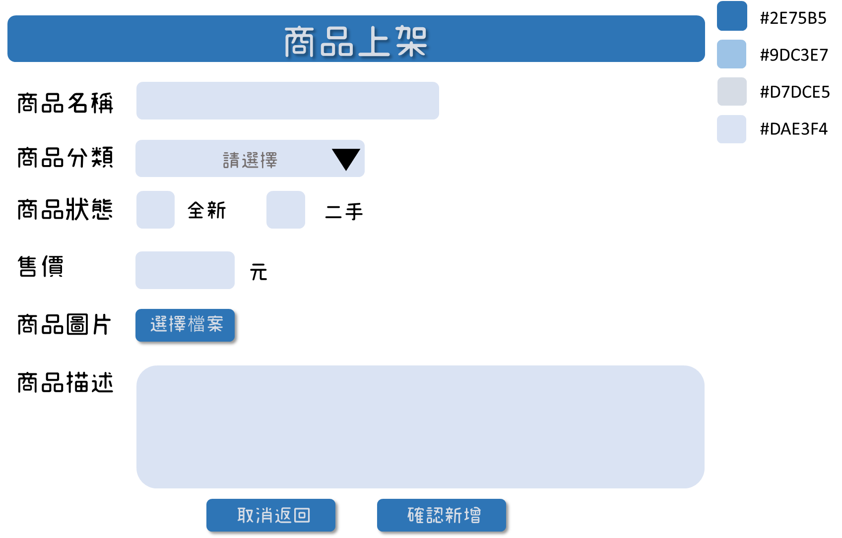
(nav導覽)
復活福利社2.0
登入/註冊
(推播 banner)
搜尋
新增商品
div商品
Nav 導覽 已完成

Slide 4
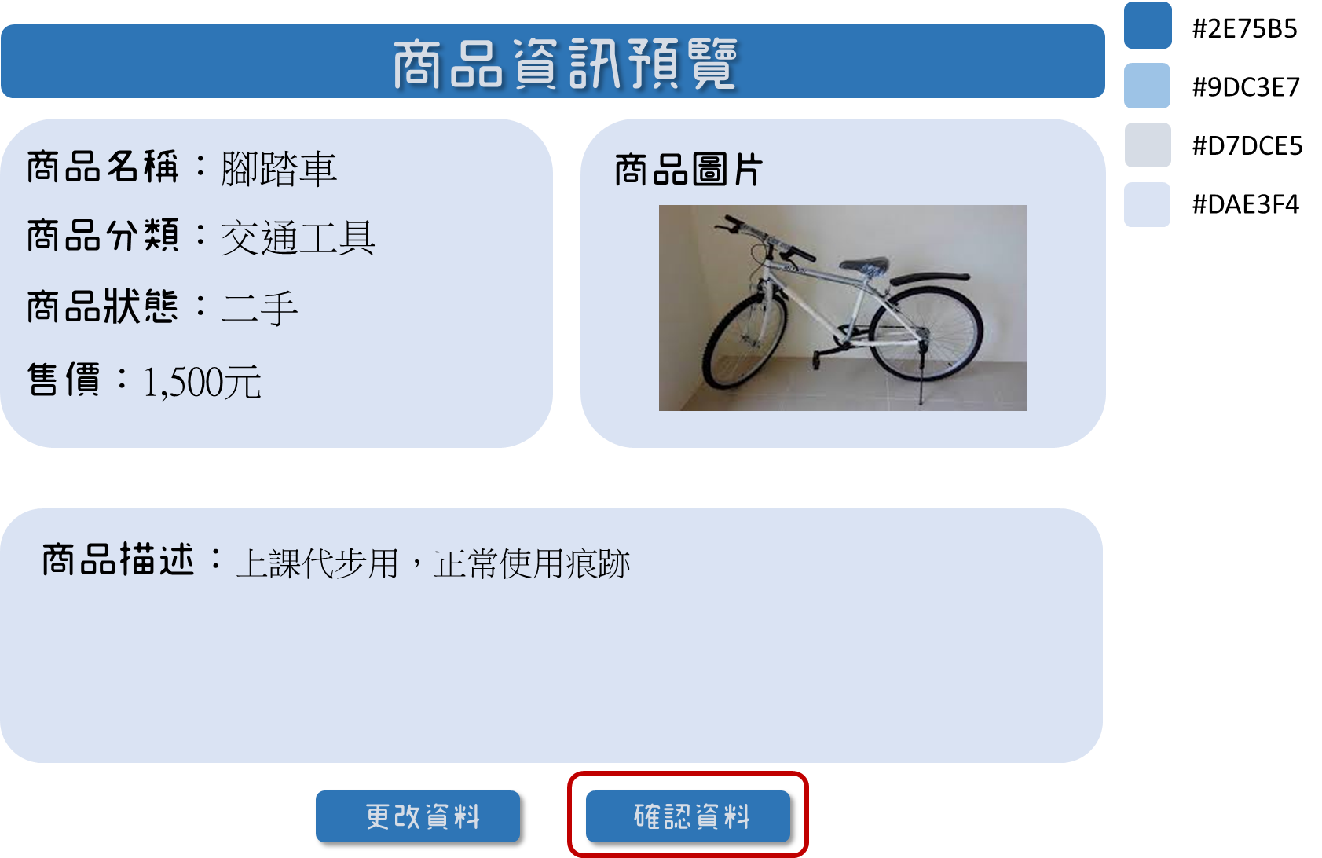
(nav導覽)
復活福利社2.0
登入/註冊
(推播 banner)
搜尋
新增商品
div商品
Nav 導覽 已完成

Slide 5
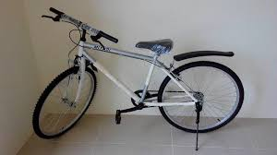
(nav導覽)
復活福利社2.0
登入/註冊
(推播 banner)
搜尋
新增商品
div商品
商品資訊(與新增位置相同)
Nav 導覽 已完成
商品名稱：腳踏車
商品分類：交通工具
商品狀態：二手
售價：1,500元
商品描述：上課代步用，正常使用痕跡
購買

